Slide 1
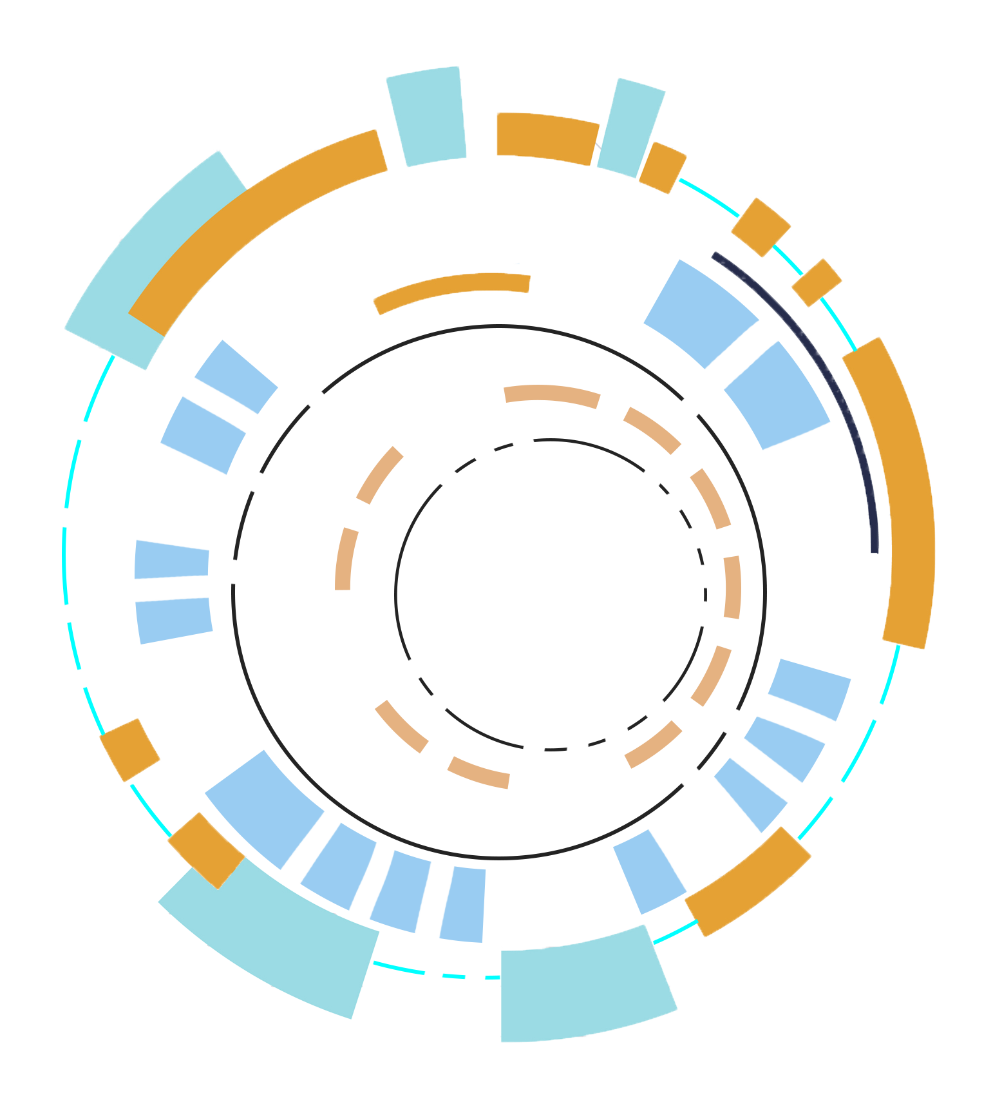
프로젝트 : 하복 페스티벌
지도교수님: 송인희 교수님
2017182026 윤장혁
2017182012 김호진
2017182021 양현석
2016180009 김석현

Slide 2
목차
1. 연구 목적
2. 게임 소개 및 플레이 방식
3. 개발 환경
4. 기술적 요소, 중점 연구분야
5. 타 게임과의 비교
6. 개인별 준비 현황
7. 개발일정 및 구성원 역할 분담

Slide 3

연구 목적
Unity를 이용하여 3D게임 제작
Unity엔진의 기능과 장점을 활용하여 3D게임을 제작
기간 내 완성한 게임으로 외부대회에 출품을 목표로 한다.
Unity Standard Shader를 활용한 커스텀 쉐이더 제작
Unity엔진의 Standard Shader를 기반으로 한 유명 게임의 툰 쉐이더를 제작
스트레스 해소 및 게임의 타격감을 더해주기 위한 게임 오브젝트의 움직임 및 충돌과 상호작용하는 홀로그램 쉐이더 제작
PC와 모바일을 동시에 지원하는 서버 작성
포톤 SDK를 이용하여 모바일 유저와 PC유저가 한 방에서 같이 플레이 할 수 있는 게임을 제작

Slide 4
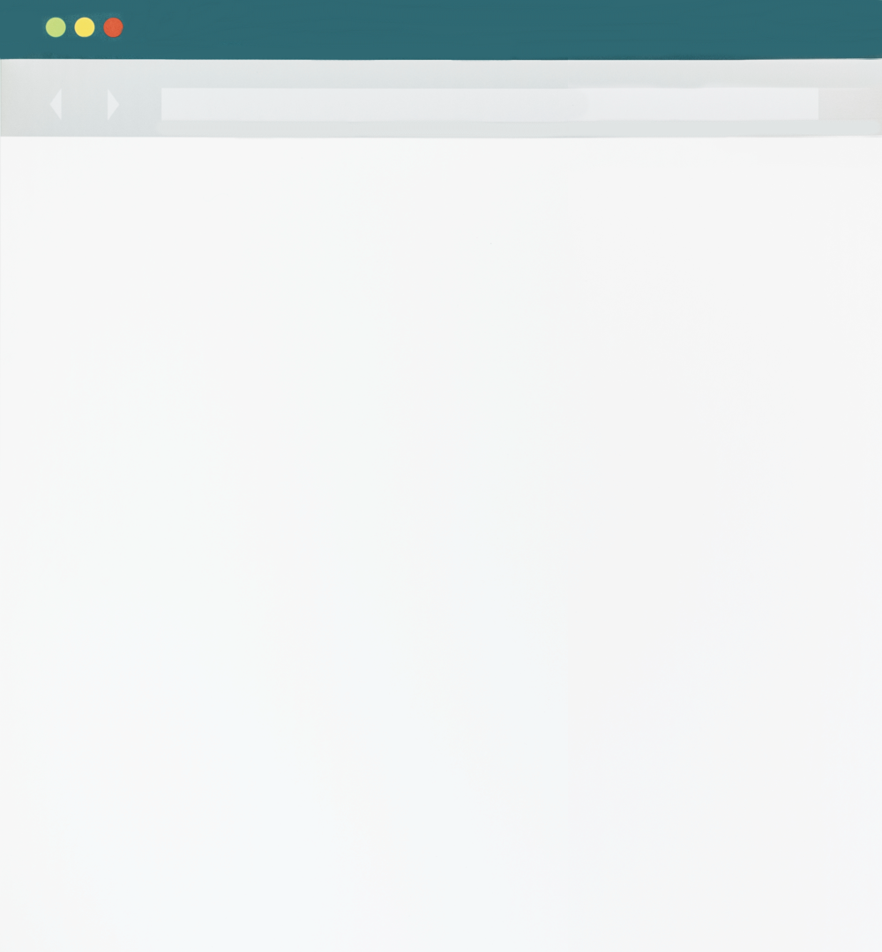

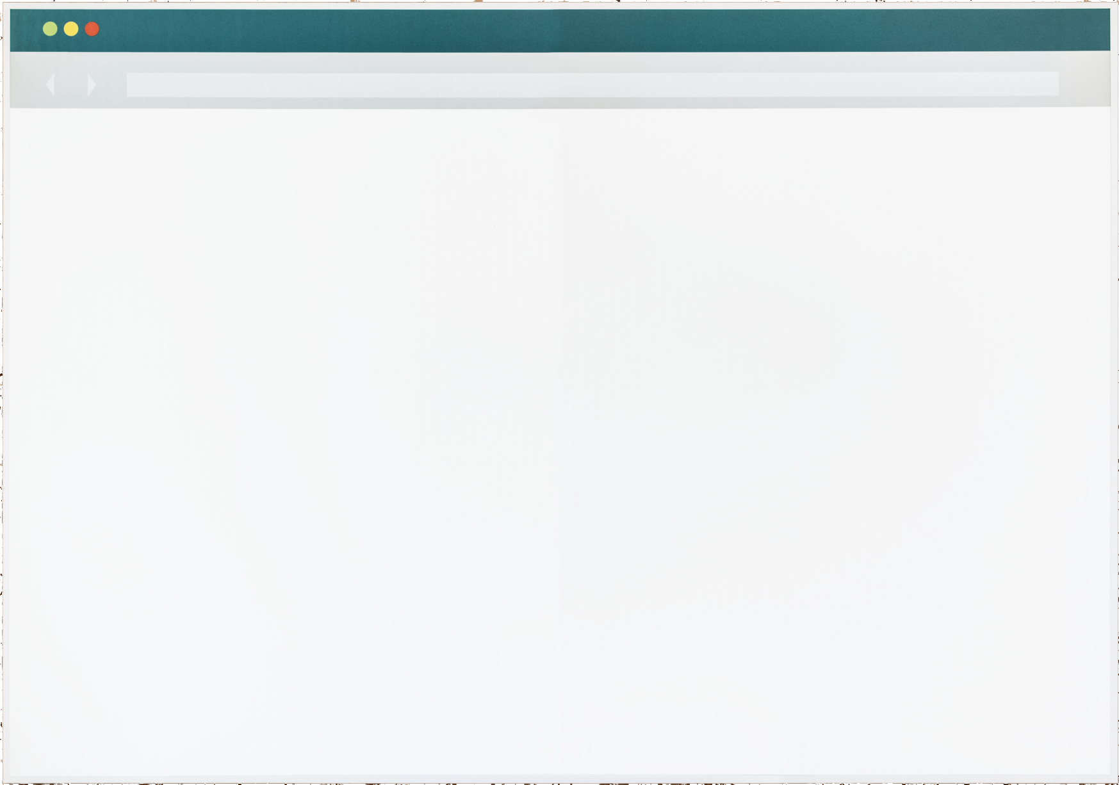

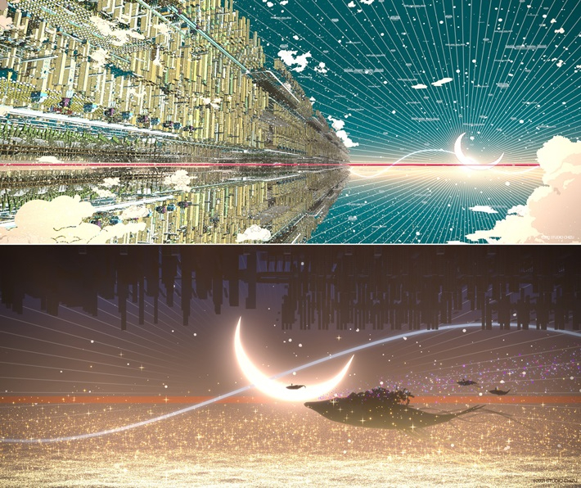


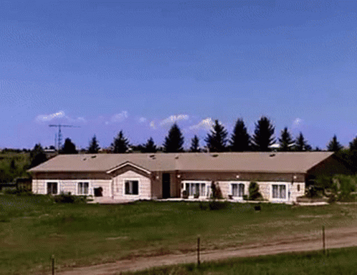




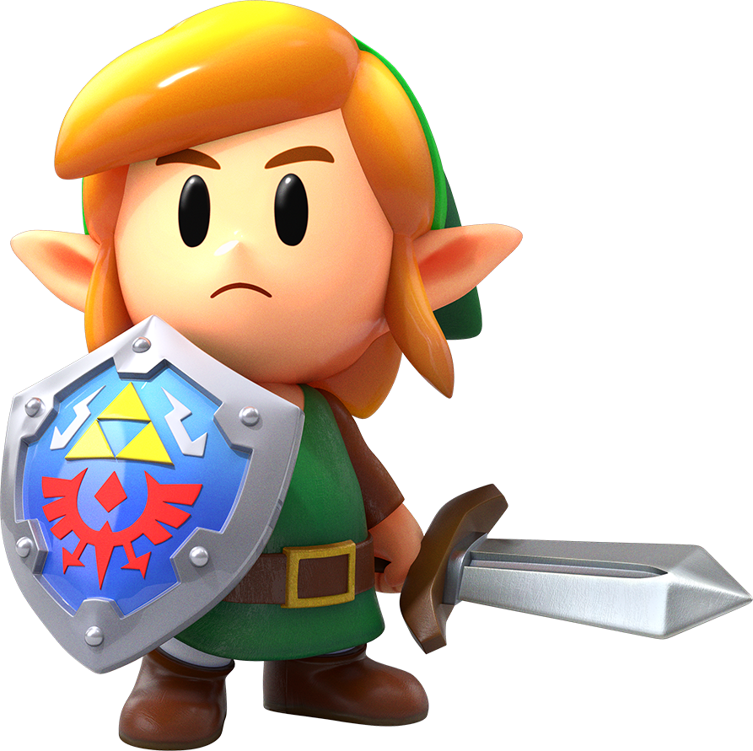



게임 소개
장르 설명
`
게임 컨셉
프로젝트 : 하복 페스티벌 – 해커들이 데이터를 얻기 위해 벌이는 난투 액션 게임
그래픽 컨셉 예시
플랫폼
PC, 모바일
3:3 멀티 게임
룸 기반 크로스 플레이
대전게임 장르에 건물을 공격하여 부수는
목표 추가
난투형 액션 게임
“썸머 워즈”(2009) – 호소다 마모루
“용과 주근깨 공주”(2021) – 호소다 마모루
가상 세계를 배경으로 플레이어들이 폴더(건물)들을 공격하거나 상대를
무력화 시켜 데이터 코인을 빼앗아 더 많이 모으는 쪽이 승리 하는 게임
아기자기한 느낌
캐릭터 종류는 3개가 될 예정
플레이어들의 난장판을 통한 스트레스 해소와 캐주얼한 게임이 목표
로우 폴리곤 그래픽
가상 세계 컨셉
가상 세계 컨셉

Slide 5
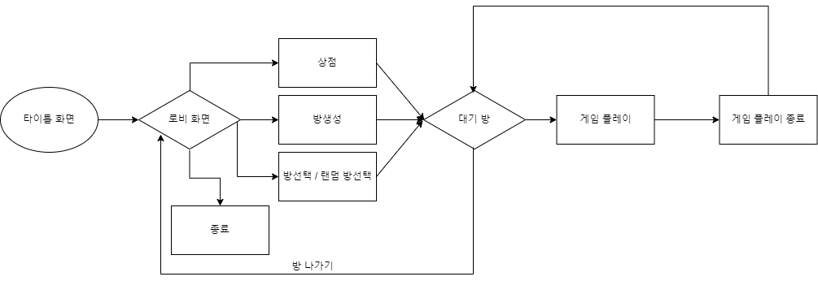
게임 소개 – 게임 흐름도
`
시간에 따른 게임 진행
어플리케이션 플로우 차트
- 가정(한 판당 5분 소요)
코인의 개수가
동점인 경우
게임 시작 후
2분 뒤
지정된 곳에 생성
게임 시작 후
3분 뒤
지정된 곳에 생성

Slide 6

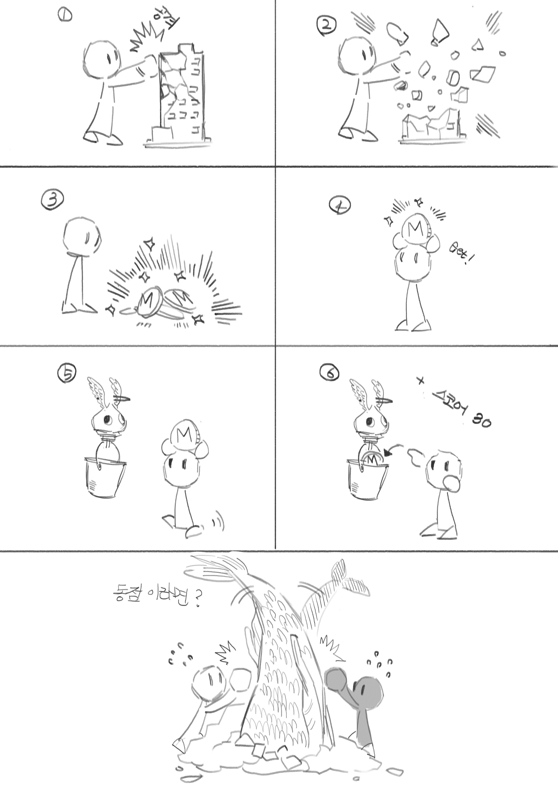
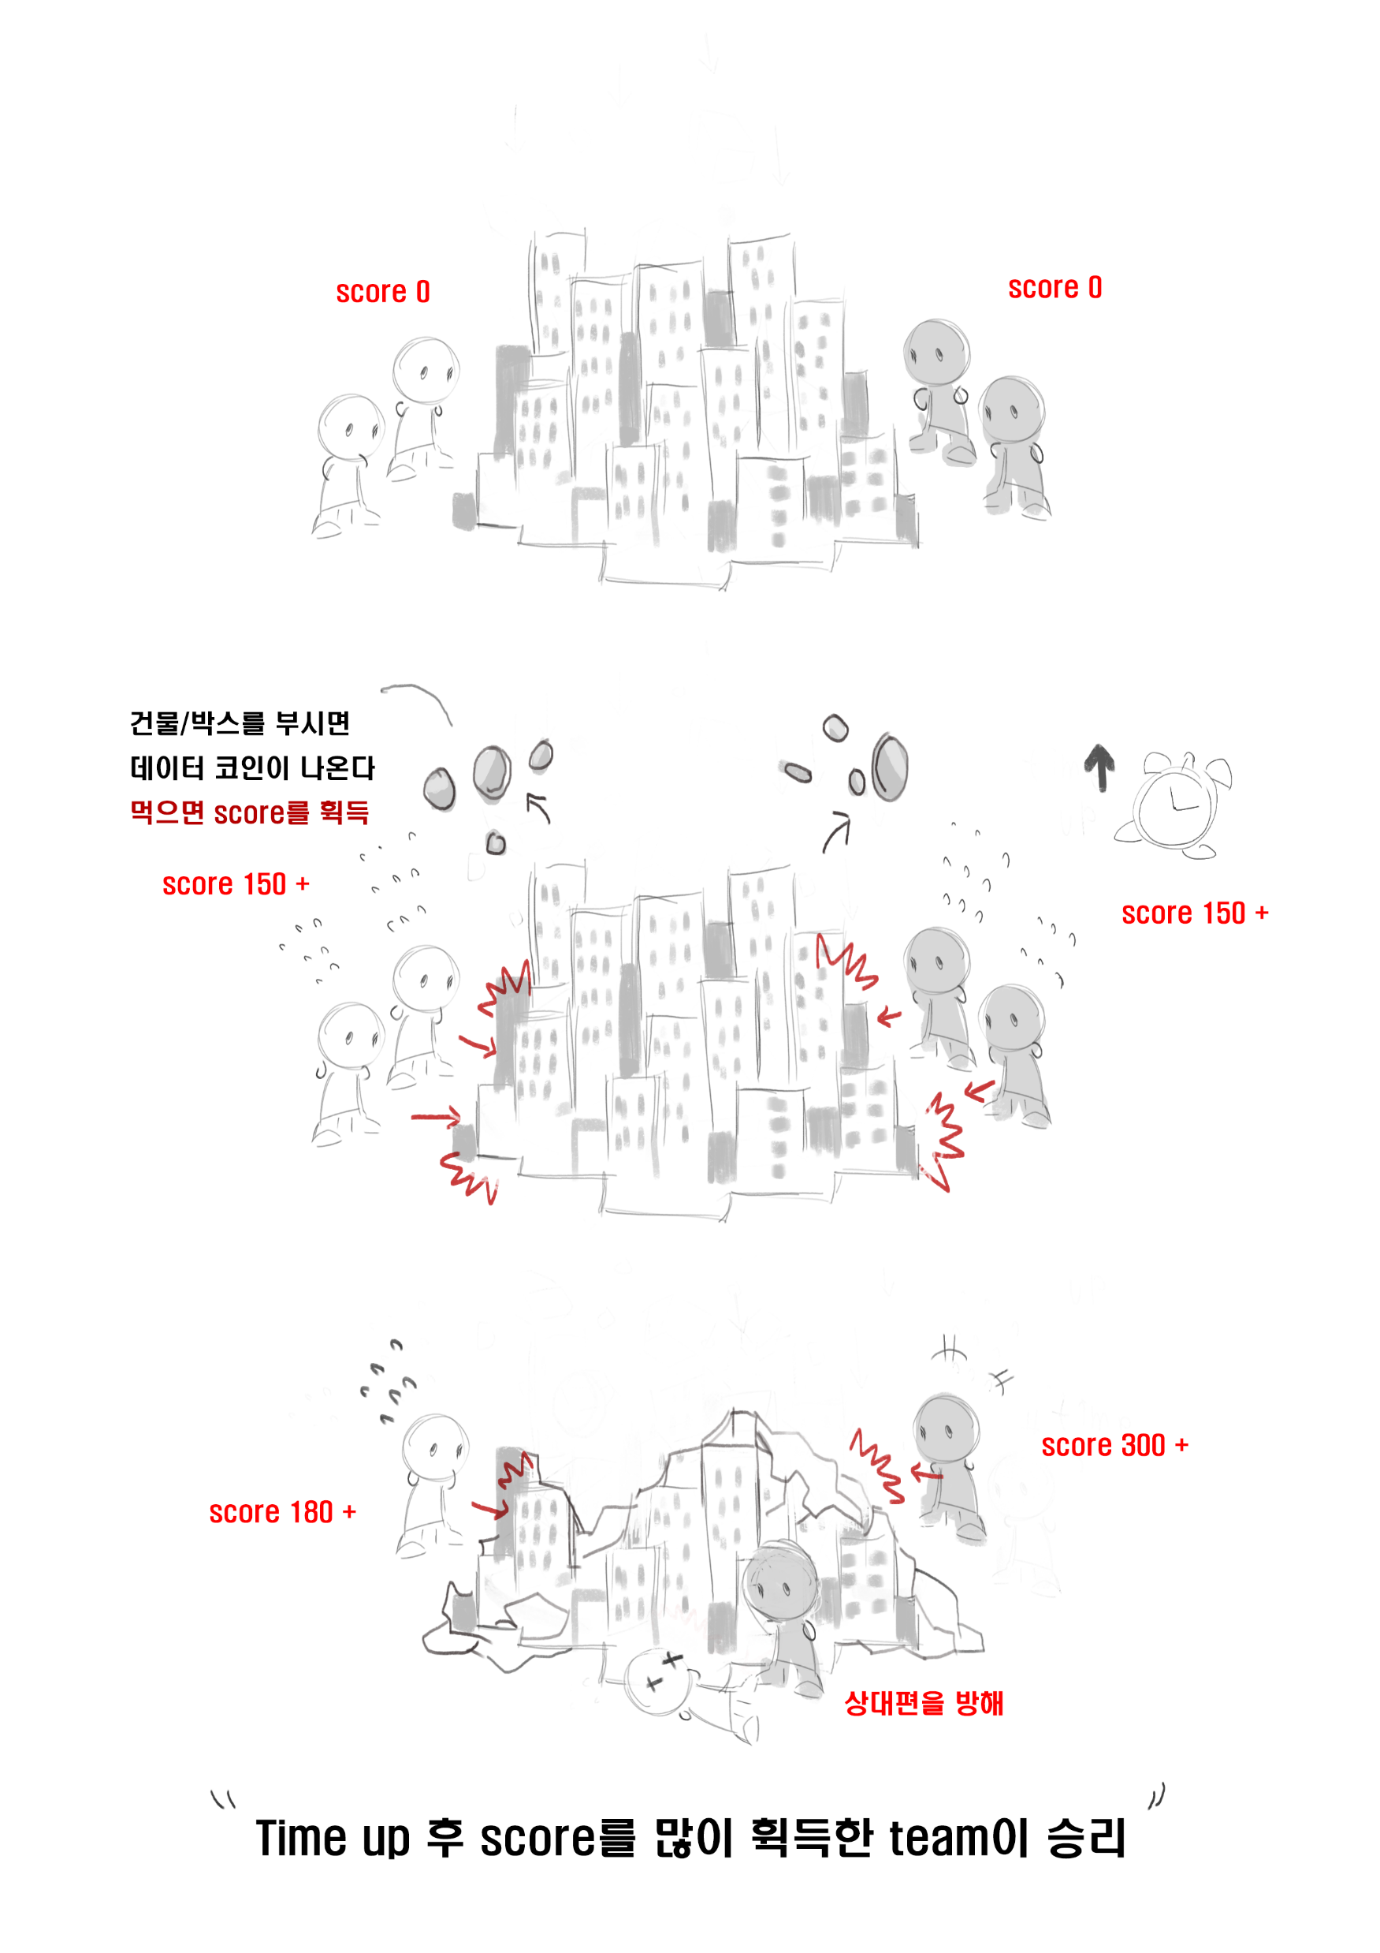
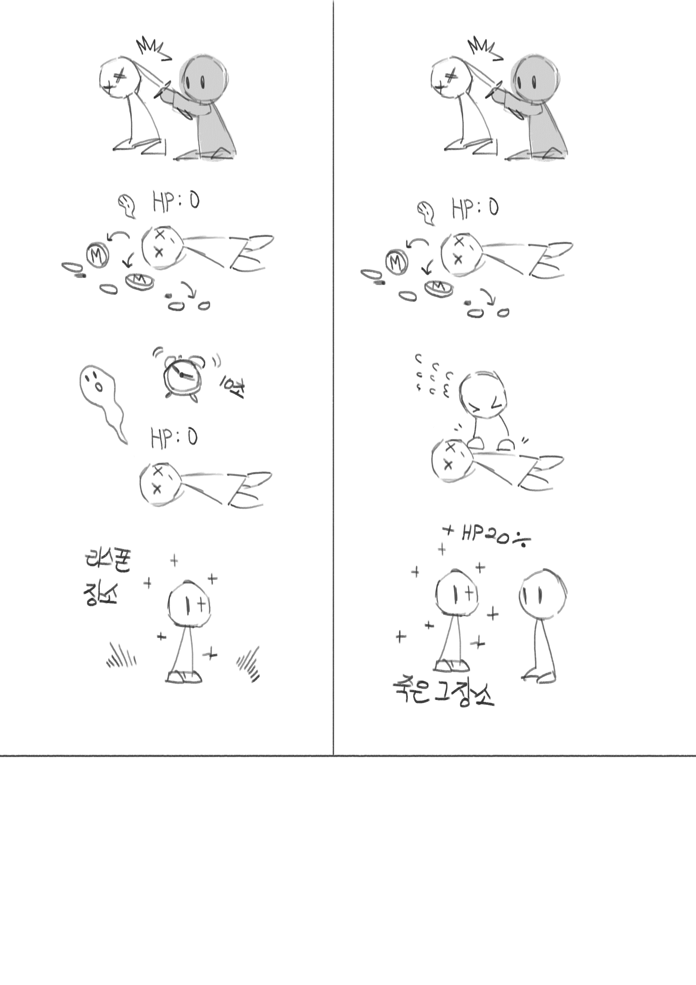
게임 플레이 방식
`
기본 플레이
점수 득점 방식
플레이 무력화시 상황

Slide 7
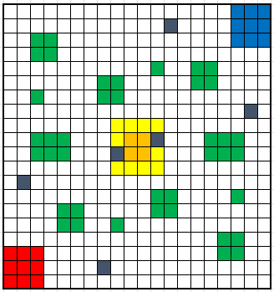
게임 플레이 방식 - 맵
`
<기본 크기>
500m x 500m
캐릭터 크기 1m X 1m(예정)
건물의 개수: 20개(예정)
- 리스폰 장소
- 건물 위치
- 랜드 마크 위치
- 골대 위치
- 맵이 로딩 될 때 건물이 랜덤하게 재배치
- 맵의 종류는 3개 이상 제작 예정
<예시 맵>

Slide 8
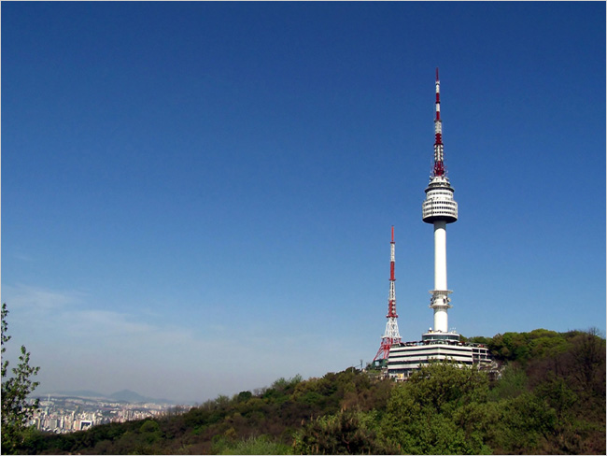
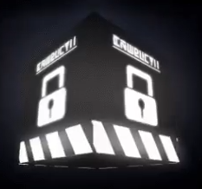
게임 요소
`
랜드 마크
폴더(건물)
랜드 마크
게임 시간 후 일정 시간이 지나면 등장
타워의 모습이며 크기가 가장 큼
가장 많은 체력을 가지고 있음
각 표면에 폴더 모양 혹은 그림이 그려져 있다.
홀로그램으로 표현 되어 있음
크기에 따라 체력과 코인의 개수가 달라짐
체력이 0이 되면 부서지며 코인이 떨어짐
일정시간이 지난 후 등장
해당 골대에 동전을 넣으면 점수 측정됨

Slide 9
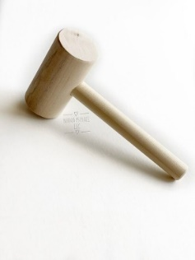



게임 요소 - 아이템
`
무기 타입
소모 타입
투척 타입
설치 타입
플레이어가 장착하는 아이템
아이템별 스킬이 존재
기본공격 보다 데미지가 높음
사용횟수 소모 시 없어짐
섭취형 아이템
사용 시점부터 효과 발동
효과시간이 끝나면 사라짐
투척용 아이템
떨어진 범위내에 있으면 효과 받음
투척 가능 개수 표시
전부 투척하였을 시 사라짐
설치용 아이템
길목을 막거나 방해하는 아이템
설치 가능 개수 표시
가능 개수 전부 사용시 사라짐

Slide 10
기술요소 및 중점 연구 분야
`
건물의 부서짐 효과 구현
Unity의 mesh slice를 이용한 동적으로 부서지는 모습 구현
https://youtu.be/DXg5jPjiXqU(예시) - 13초부터
커스텀 툰 쉐이더 구현
툰쉐이더에 커스텀 PBR쉐이더 적용(닌텐도 풍)
건물의 홀로그램 구현
(Ripple쉐이더를 구현) https://www.youtube.com/watch?v=UfX9dzhBhg0
아이템 생성 애니메이션을 디졸브 효과를 이용해 구현
유니티 쉐이더 그래프를 통해 디졸브 효과 구현
https://youtu.be/0NuesGD0msI
크로스 플랫폼을 지원하여 모든 플랫폼이 같이 만나는 서버 구현
- 포톤SDK를 사용한 룸기반 다중플랫폼 크로스플레이 네트워킹 연구

Slide 11


기술요소 및 중점 연구 분야
`
Mesh slice를 이용한 오브젝트 디스트럭션
커스텀 PBR 쉐이딩 구현
`
Mesh slice를 이용한 오브젝트 디스트럭션 구현
- 건물의 체력이 0이 되면 붕괴된다. 이때 건물이 붕괴되는 모습을
현실적으로 구현하기 위해서 Unity의 Mesh slice를 이용하고자 한다.
커스텀 PBR 쉐이딩 구현

Slide 12

기술요소 및 중점 연구 분야
`
건물(폴더) 홀로그램 쉐이더 구현
Mesh slice를 이용한 오브젝트 디스트럭션 구현
건물에서 오브젝트의 움직임 및 충돌과 상호작용하는 홀로그램표현을 위한 쉐이더 연구

Slide 13

타 게임과의 비교
`
다른 점
타 게임 예시
건물을 부수는 목표 추가
외형 커스터마이징

Slide 14




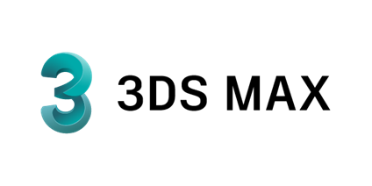

개발 환경
`
<깃허브>
<Visual Studio>
<Visual Studio code>
<Unity>
<3D MAX>
<포토샵>

Slide 15
개인별 준비 사항
`
윤장혁 | 김호진 | 양현석 | 김석현
c,c++프로그래밍 수강 STL 수강 3D게임 프로그래밍1 수강 3D모델링1 수강 3D애니메이션1 수강 컴퓨터 그래픽스 수강 게임 기획 수강 네트워크 게임 프로그래밍 수강 운영체제, 알고리즘 수강 네트워크 기초 수강 인공지능 수강 | c, c++프로그래밍 수강 3d모델링1 수강 윈도우프로그래밍 수강 운영체제, 알고리즘 수강 컴퓨터 그래픽스 수강 STL수강 네트워크 기초 수강 네트워크 게임 프로그래밍 수강 3D게임프로그래밍1 수강 3D애니메이션 수강 | c, c++프로그래밍 수강 3d모델링 1수강 윈도우프로그래밍 수강 운영체제, 알고리즘 수강 컴퓨터 그래픽스 수강 STL수강 네트워크 기초 수강 네트워크 게임 프로그래밍 수강 3D게임프로그래밍 1 수강 3D 애니메이션 수강 인공지능 수강 | c, c++프로그래밍 수강 3D모델링 1,2 수강 STl 수강 3D게임 프로그래밍 1수강 3D애니메이션1 수강 3D애니메이션2 수강
<개인 준비> 유니티 프로젝트 진행중 유니티 공식 채널에서 URP Shader Training 수강 |  | <개인 준비> 책을 통한 유니티 자습

Slide 16
개발일정 및 역할 분담
`
<김호진>
포톤 SDK를 이용한 서버 제작
포톤 SDK를 이용한 로비 제작
모바일용 클라이언트 제작
<김석현>
게임 캐릭터 모델링제작
캐릭터 애니메이션 제작
게임 배경 모델링 제작
<윤장혁>
캐릭터 쉐이더 제작
건물의 홀로그램 쉐이더 제작
게임매니저 제작
아이템 생성 효과 제작
- 게임 UI 보조 제작
<양현석>
PC용 클라이언트 제작
건물의 부서짐 효과 제작
아이템 효과 처리 제작
게임 UI제작

Slide 17
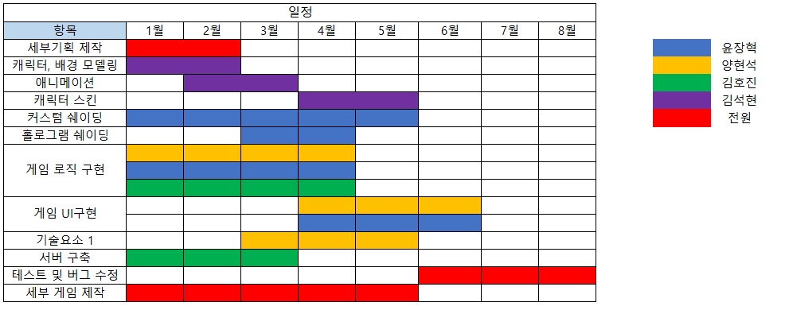
개발일정 및 역할 분담
`

Slide 18
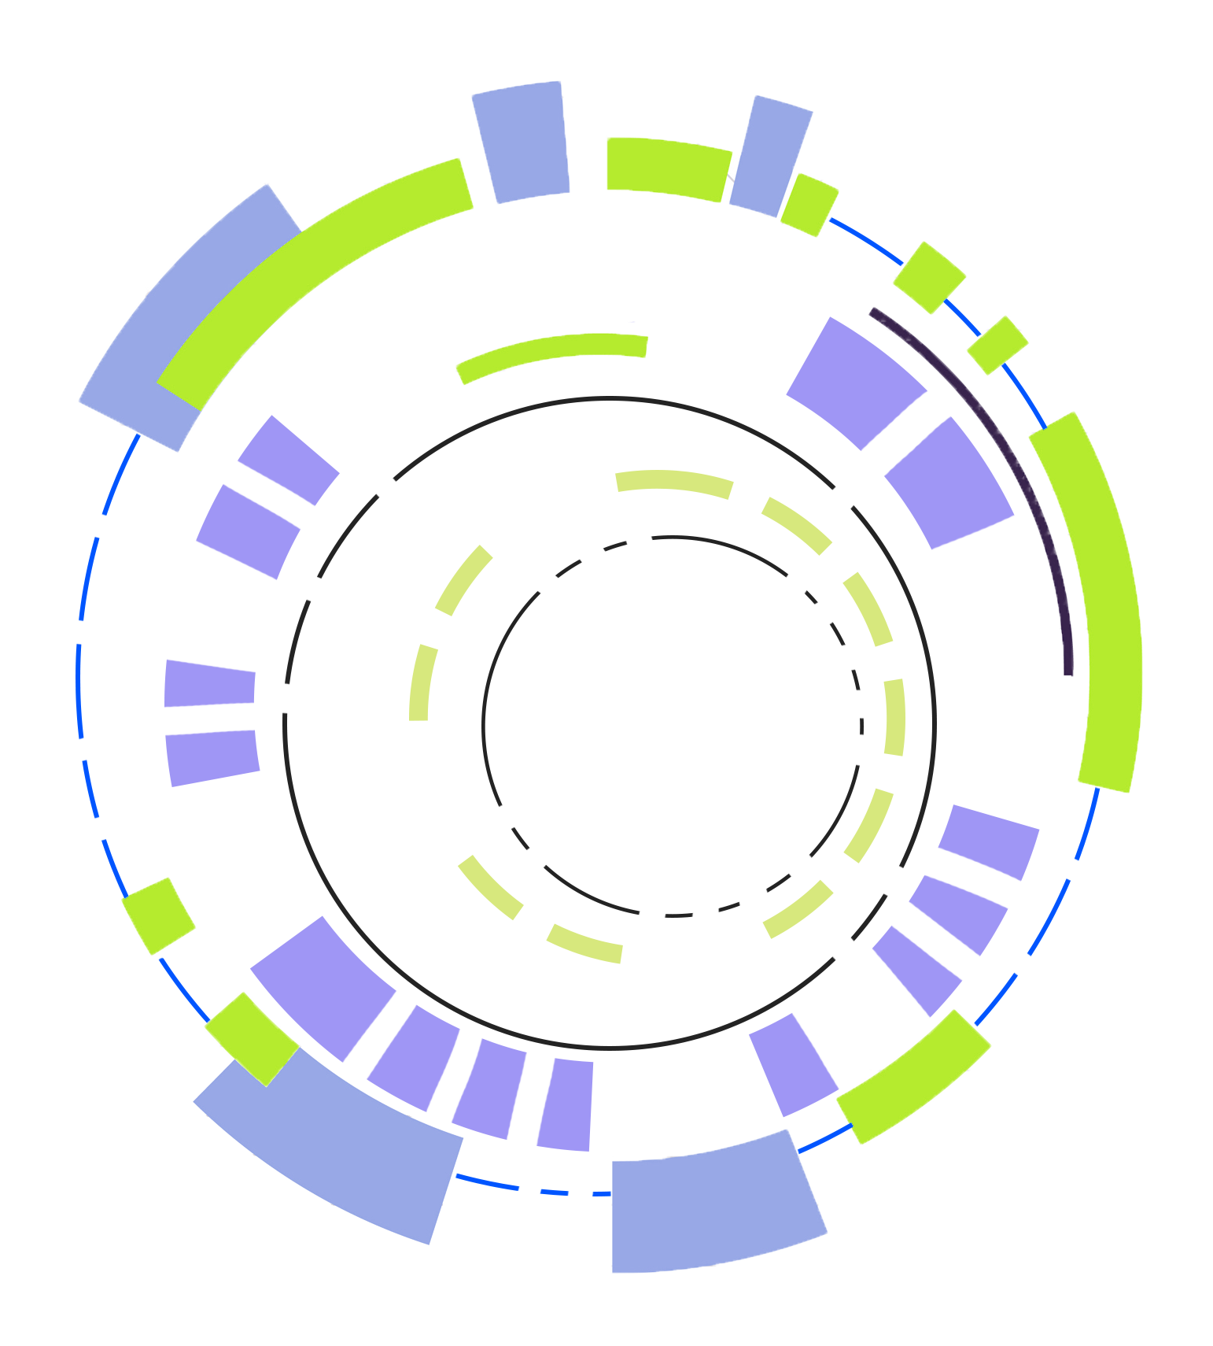
감사합니다.

